Slide 1

Neskelbiamos apklausos vykdymas
Centrinės viešųjų pirkimų informacinės sistemos (CVP IS) priemonėmis
Galiojanti nuo 2024-12-05

Slide 2
Pirkimo sukūrimas............................................5
Susipažinimas pasiūlymais..............................36
Pasiūlymų vertinimas, pasiūlymų eilės nustatymas......................................................41
Sutarties sudarymas........................................46

Slide 3

Prisijungimas prie CVP IS
Prisijunkite prie gamybinės CVP IS aplinkos su nuoroda https://viesiejipirkimai.lt/epps/home.do

Slide 4

Prisijungimas prie CVP IS
Įveskite naudotojo vardą (1), slaptažodį (2)
1
2

Slide 5

Pirkimo kūrimas
Pasirinkama „Sukurti naują pirkimą“

Slide 6

Pirkimo kūrimas
SVARBU! Neskelbiamos apklausos su suvestine susieti nebereikia. Šis laukas pradings užpildžius lauką „Direktyva“.

Slide 7
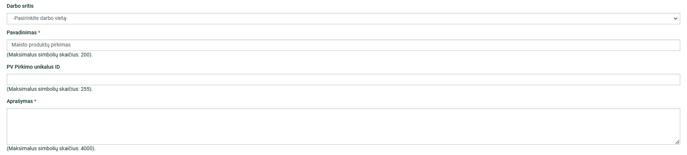
Pirkimo kūrimas
Užpildykite Pirkimo pavadinimo ir Aprašymo laukus.
Privalomi laukai
SVARBU! Prašome nepildyti laukų, kurie nėra pažymėti rodyklėmis.

Slide 8

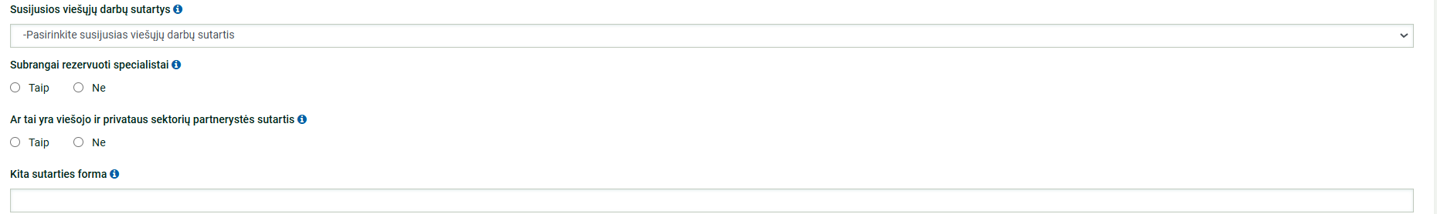
Pirkimo kūrimas
Pasirinkite pirkimo objekto tipą.
SVARBU! Pasirinkus pirkimo objektą „Paslaugos“, atsiranda papildomas laukas, kurio prašome nepildyti.
SVARBU! Pasirinkus pirkimo objektą „Darbai“, atsiranda papildomi laukai, kurių prašome nepildyti. Lauke „Kita sutarties forma“ nurodoma „Darbų sutartis“. Kitų laukų prašome nepildyti.
Privalomas laukas

Slide 9
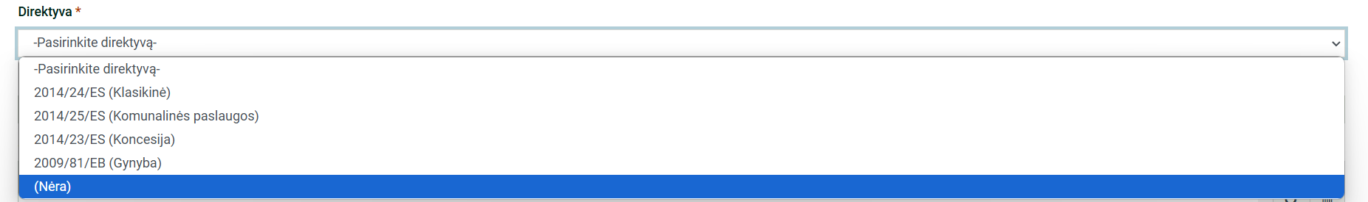
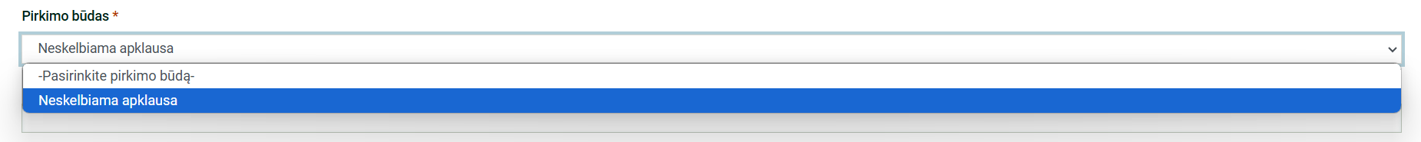
Pirkimo kūrimas
Lauke “Direktyva” iš pateikto sąrašo pasirenkama „Nėra“.
Užpildžius lauką „Direktyva“, atsiranda privalomas laukas „Pirkimo būdas“.
Privalomi laukai

Slide 10

Pirkimo kūrimas
Neprivalomas laukas
SVARBU! Prašome nepildyti laukų, kurie nėra pažymėti rodyklėmis.

Slide 11

Pirkimo kūrimas
1
BVPŽ kodo pasirinkimas:
Norėdami išskleisti BVPŽ kodą spustelkite skaičių arba „+“.
2
Norėdami pasirinkti reikiamą BVPŽ kodą, du kartus spustelėkite jo pavadinimą.
Norėdami pašalinti BVPŽ kodą iš pasirinktų elementų, pažymėkite jį ir spauskite ženklą:
Pasirinktas BVPŽ kodas matomas prie pasirinktų elementų.
3
Nors šiame žingsnyje laukas nėra privalomas, jis bus privalomas kitame, todėl rekomenduojame jį užpildyti iš karto

Slide 12

Pirkimo kūrimas
BVPŽ kodo pasirinkimas naudojant paieškos funkciją:
1
2
Norėdami pasirinkti reikiamą BVPŽ kodą, du kartus spustelėkite jo pavadinimą.
3
4
5
Pasirinktas BVPŽ kodas matomas prie pasirinktų elementų.

Slide 13
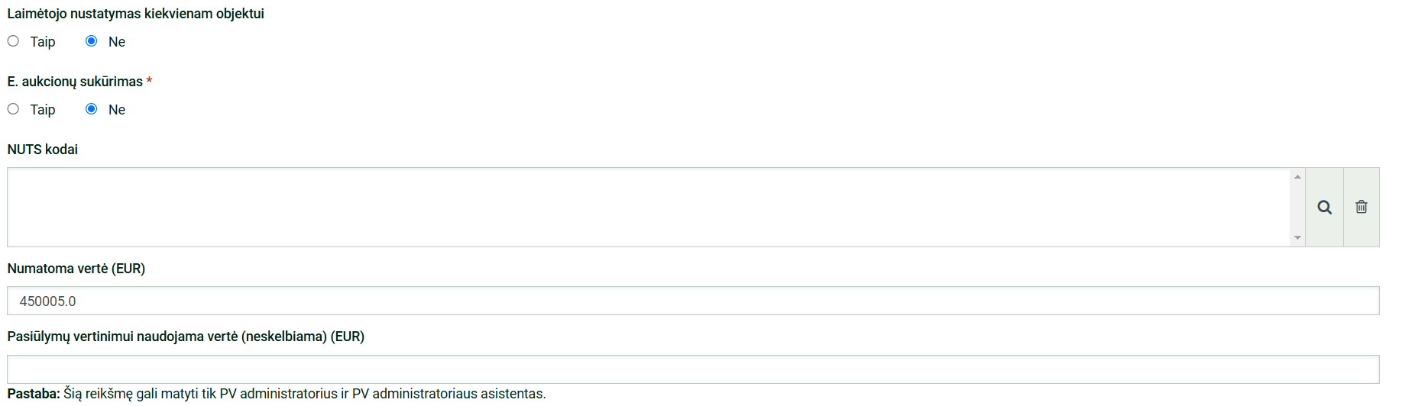
Pirkimo kūrimas
Svarbu! Šis laukas nėra apie pirkimo skaidymą į dalis. Jis visada pasirenkamas „Ne“
SVARBU! Lauke „Numatoma vertė (EUR)“ nurodyta vertė bus matoma tiekėjams peržiūrint informaciją apie pirkimą. Šis laukas pildomas, jei pirkimo vykdytojas nusprendžia pirkimo dokumentuose išviešinti tiekėjams maksimalų pirkimui skirtų lėšų dydį. Priešingu atveju, laukas nepildomas. Vertė nurodoma be PVM.
Pastaba. Lauke „Pasiūlymų vertinimui naudojama vertė (neskelbiama) (EUR)“ turi būti nurodoma kaina arba sąnaudos be PVM, kurios bus naudojamos vertinant, ar pasiūlyme nurodyta kaina ar sąnaudos nėra per didelės, nepriimtinos. Ši vertė bus matoma tik pirkimo vykdytojui. Jei pirkimas skaidomas į dalis, šiame lauke įrašykite bendrą visų pirkimo dalių vertę, o Vidiniuose dokumentuose turėsite pateikti informaciją dėl kiekvienos pirkimo dalies atskirai.
Neprivalomi laukai
Nors šiame žingsnyje laukai nėra privalomi, jie bus privalomi kitame, todėl rekomenduojame juos užpildyti iš karto

Slide 14
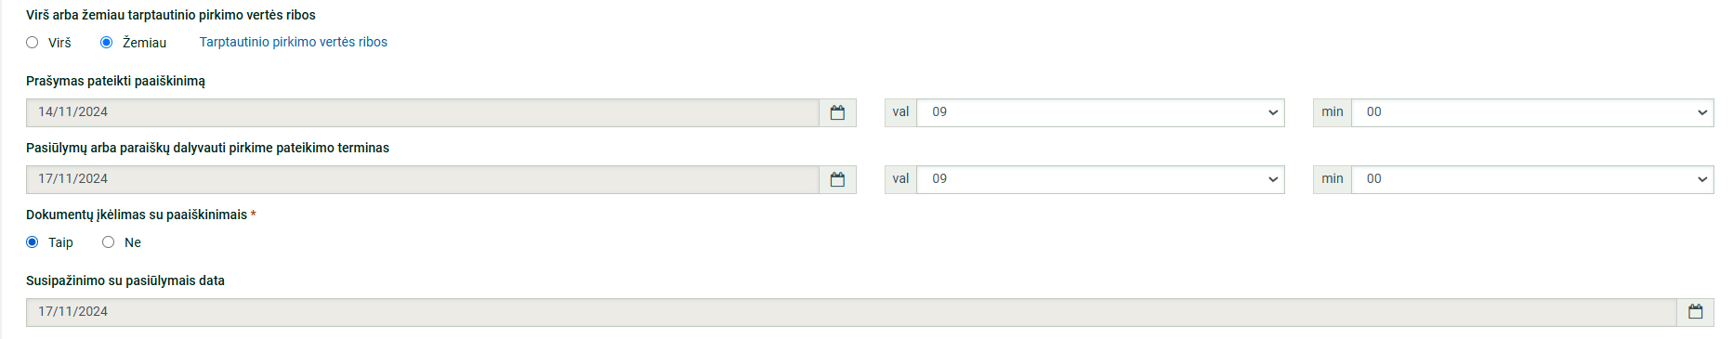
Pirkimo kūrimas
Svarbu! Visada žymime „Taip“.
Lauke „Virš arba žemiau tarptautinio pirkimo vertės ribos“ vykdant neskelbiamą apklausą pasirenkama „Žemiau“.
Lauke „Prašymas pateikti paaiškinimą“ nustatoma data ir laikas, iki kada tiekėjai gali pateikti prašymus dėl pirkimo dokumentų paaiškinimo.
Laukas „Susipažinimo su pasiūlymais data“ užsipildo automatiškai nustačius pasiūlymų arba paraiškų dalyvauti pirkime pateikimo terminą. Galimybė atlikti susipažinimo su pasiūlymais procedūrą atsiras tik praėjus 30 min. po lauke „Pasiūlymų arba paraiškų dalyvauti pirkime pateikimo terminas“ nustatyto termino.
Nors šiame žingsnyje dalis laukų nėra privalomi, jie bus privalomi kitame, todėl rekomenduojame juos užpildyti iš karto

Slide 15
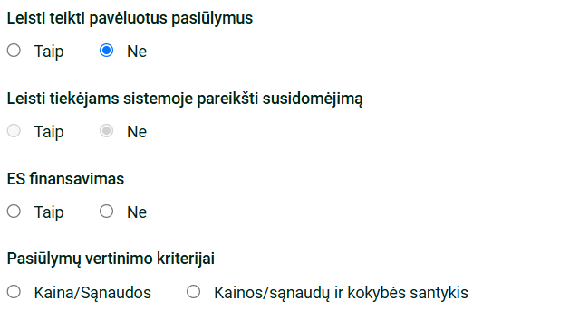
Pirkimo kūrimas
Pasirinkus pirkimo būdą neskelbiamą apklausą, šis laukas užsipildo automatiškai ir jo koreguoti nėra galimybės.
Nurodoma, ar pirkimas yra susijęs su projektu ir (arba) programa, finansuojama Europos Sąjungos lėšomis.
Pasirenkamas pasiūlymų vertinimo kriterijus.
Nors šiame žingsnyje dalis laukų nėra privalomi, jie bus privalomi kitame, todėl rekomenduojame juos užpildyti iš karto

Slide 16
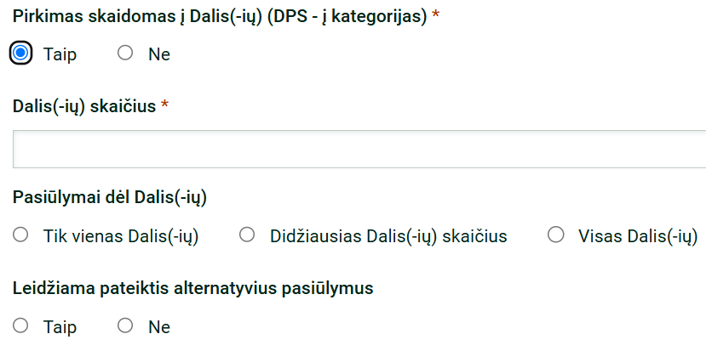
Pirkimo kūrimas
Pasirenkama, ar pirkimas skaidomas į dalis. Jei „Taip“, tuomet nurodomas pirkimo dalių skaičius. Kitame žingsnyje bus privaloma užpildyti pirkimo dalių pavadinimus.
Nurodoma informacija dėl kelių pirkimo dalių gali būti pateikti pasiūlymai. Ši informacija automatiškai nepersikelia į skelbimą apie pirkimą. Pastaba. Jei tiekėjams leidžiama teikti pasiūlymus į visas pirkimo dalis, pasirenkama „Didžiausias Dalis (-ių) skaičius“ ir nurodoma lauke „Dalis (-ių) skaičius“ nurodytas skaičius.
Nurodoma informacija, ar pirkimo vykdytojas leidžia teikti alternatyvius pasiūlymus.
Nors šiame žingsnyje dalis laukų nėra privalomi, jie bus privalomi kitame, todėl rekomenduojame juos užpildyti iš karto

Slide 17


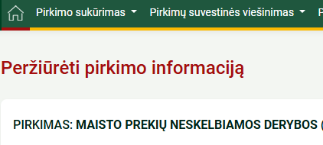
Pirkimo kūrimas
2
Nurodoma „Sutarties trukmė mėnesiais arba metais, išskyrus pratęsimus“
1
3
Nors šiame žingsnyje laukai nėra privalomi, jie bus privalomi kitame, todėl rekomenduojame juos užpildyti iš karto
SVARBU! Prašome nepildyti laukų, kurie nėra pažymėti rodyklėmis.

Slide 18
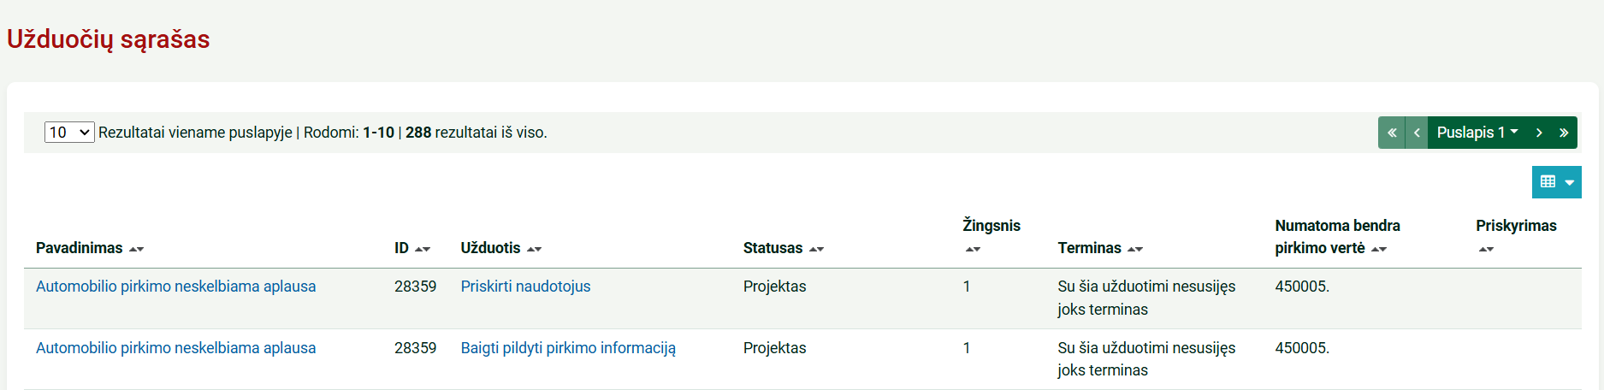
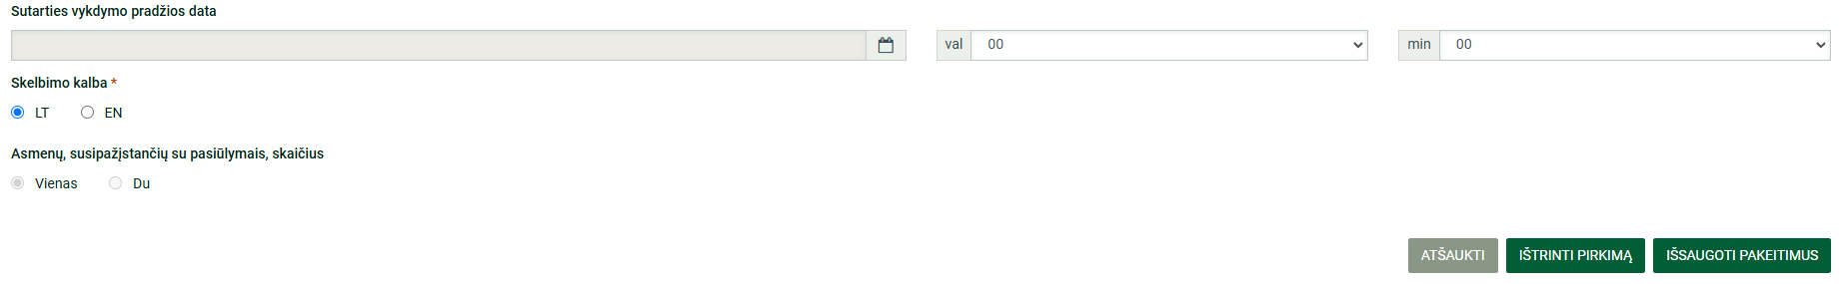
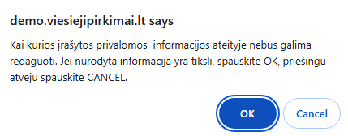
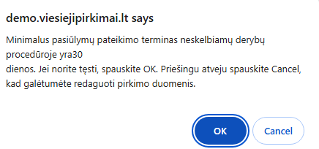

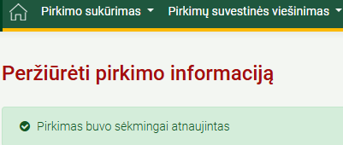
Pirkimo kūrimas
Pasirenkama užduotis „Baigti pildyti pirkimo informaciją“
Įsitikinus, kad visa pirkimo informacija nurodyta teisingai, spaudžiama „Išsaugoti pakeitimus“
1
2
3
4
5
Privalomi laukai

Slide 19


Pirkimo kūrimas
Pastaba. Daugiau informacijos apie naudotojų vaidmenis galite rasti skaidrėse „Pirkimo vykdytojo paskyroje esančių vartotojų sukūrimas bei teisių jiems suteikimas“.
Pasirenkama užduotis „Priskirti naudotojus“
3
Automatiškai priskiriamas pirkimą kuriantis naudotojas.
SVARBU! Naudotojui būtina priskirti vaidmenį „Vykdytojas + Pasiūlymus atidarantis asmuo + Kandidatas į Pagrindinius vertintojus“
1
2

Slide 20
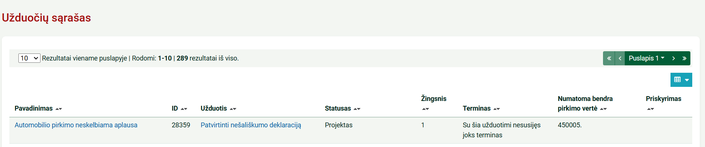
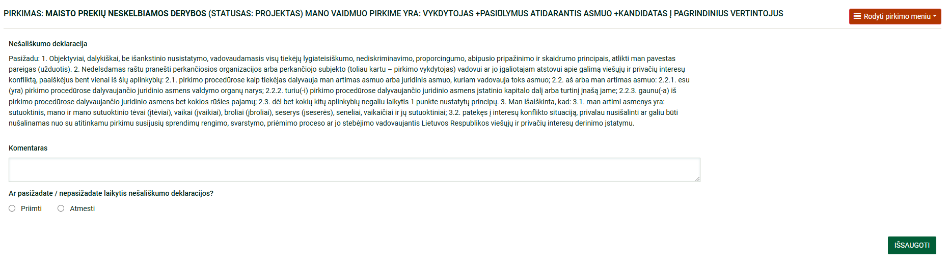
Pirkimo kūrimas
1
Pasirenkama užduotis „Patvirtinti nešališkumo deklaraciją“
2
Susipažinus su nešališkumo deklaracija pažymima „Priimti“. Pažymėjus „Atmesti“, paskirtas asmuo negali dalyvauti pirkime, pirkimo vykdytojas turi pakeisti vertintoją.
3

Slide 21
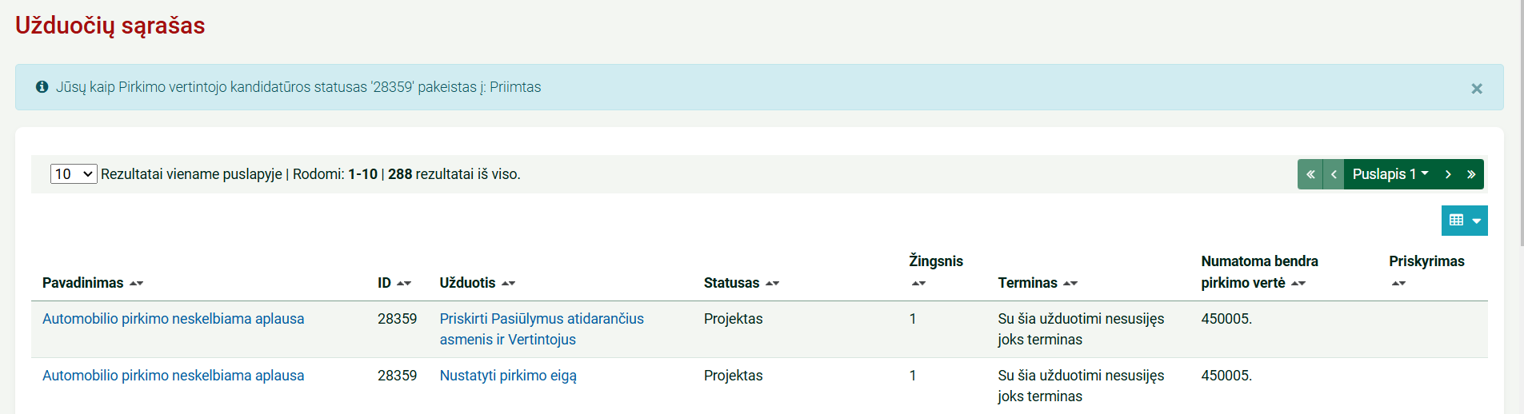
Pirkimo kūrimas
PASTABA! Ši užduotis, ją įvykdžius, iš užduočių sąrašo nedings iki pasiūlymų vertinimo etapo ir atidarius ją visada degs geltonas šauktukas.
Pasirenkama užduotis „Nustatyti pirkimo eigą“

Slide 22
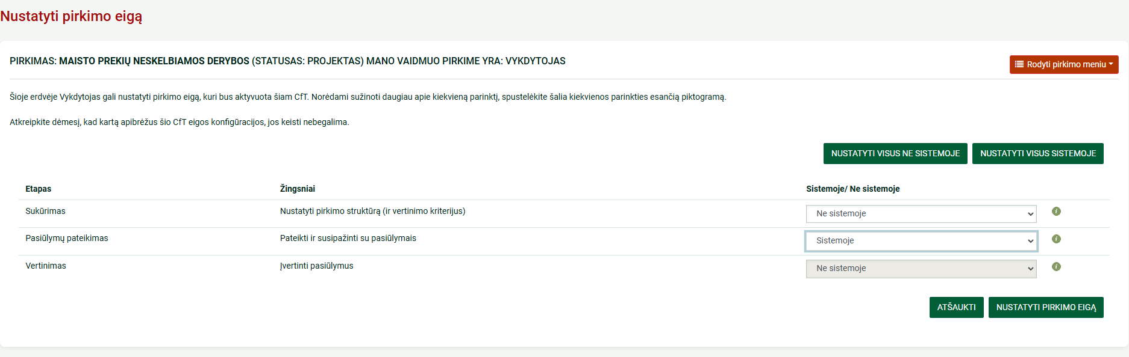
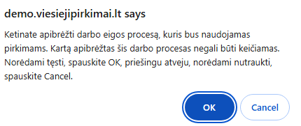
Pirkimo kūrimas
1
2
Nustatoma pirkimo eiga. Naudoti pažymėtą pirkimo eigos konfigūraciją. SVARBU! Nustačius pirkimo eigą, jos keisti nebus galima.
3
SVARBU!!! Kai pasirenkama taikyti kainos / sąnaudų ir kokybės santykio pasiūlymų vertinimo kriterijų ir pasiūlymai teikiami dviejuose vokuose, pirkimo etapus pasirinkti:
„Sukūrimas“ – „Sistemoje“;
„Pasiūlymų pateikimas“ – „Sistemoje“;
„Vertinimas“ – „Sistemoje“.
Instrukciją, kaip kurti pirkimą, kai visi pirkimo etapai pasirenkami „Sistemoje“, rasite Viešųjų pirkimų tarnybos svetainėje (informacija rengiama).

Slide 23
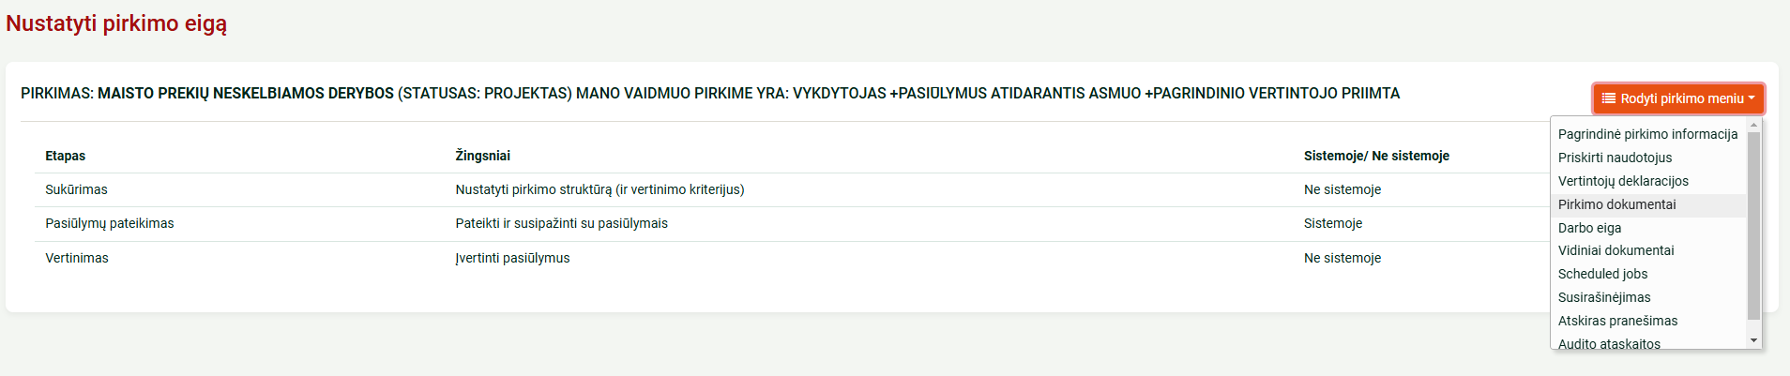
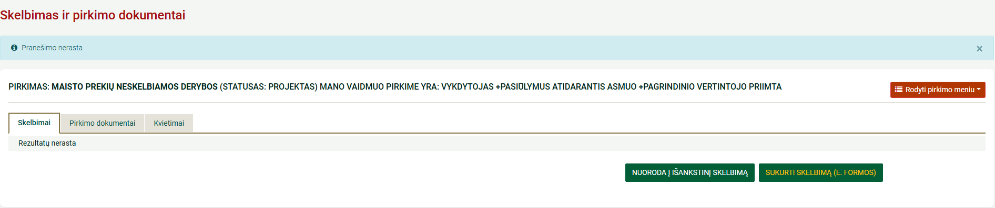
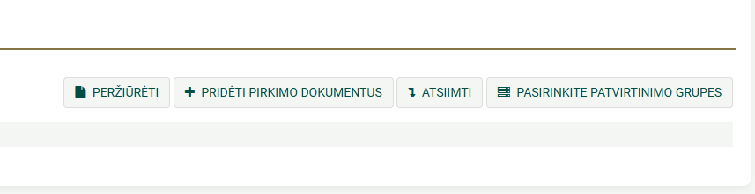
Pirkimo kūrimas
Pirkimo dokumentų įkėlimas:
1
2
3
4

Slide 24
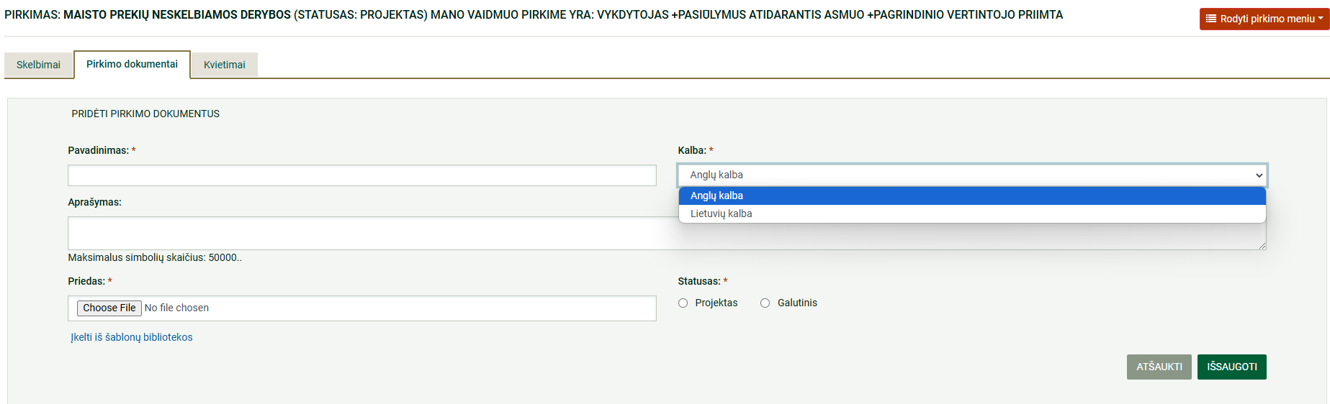
Pirkimo kūrimas
Nurodomas įkeliamo dokumento pavadinimas.
Pasirenkamas dokumentas, kurį norima įkelti.
Nurodoma įkeliamo dokumento kalba. Pasirenkama „Anglų kalba“ arba „Lietuvių kalba“.
Nurodomas įkeliamo dokumento statusas „Projektas“ arba „Galutinis“
Įkeltas dokumentas tiekėjams bus matomas tik po to, kai bus išsiųstas kvietimas teikti pirminius pasiūlymus ir dokumento statusas nustatytas kaip „Galutinis“. SVARBU! Kai dokumento statusas yra „Galutinis“, jis negali būti redaguojamas ar panaikinamas, tokį dokumentą galima tik atsiimti (detaliau žr. 28 skaidrėje)
Privalomi laukai

Slide 25
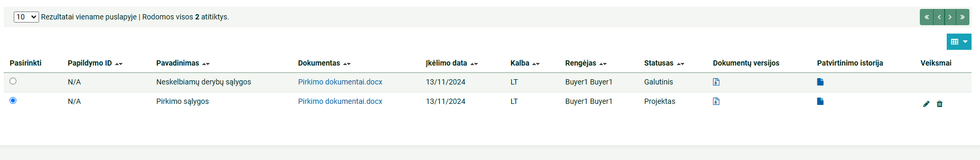

Pirkimo kūrimas
Pirkimo dokumento projekto koregavimas:
1
2
Pirkimo vykdytojas norėdamas koreguoti / tikslinti įkeltą dokumento projektą turi pasirinkti dokumentą ir spustelėti mygtuką „Redaguoti“
Paspaudus mygtuką „Redaguoti“ atsiranda privalomas laukas „Skirtumai nuo ankstesnių versijų“. Lauke nurodomi skirtumai tarp dabartinės versijos ir ankstesnės versijos. Dokumento statusą pažymima „Galutinis“.
Privalomi laukai

Slide 26
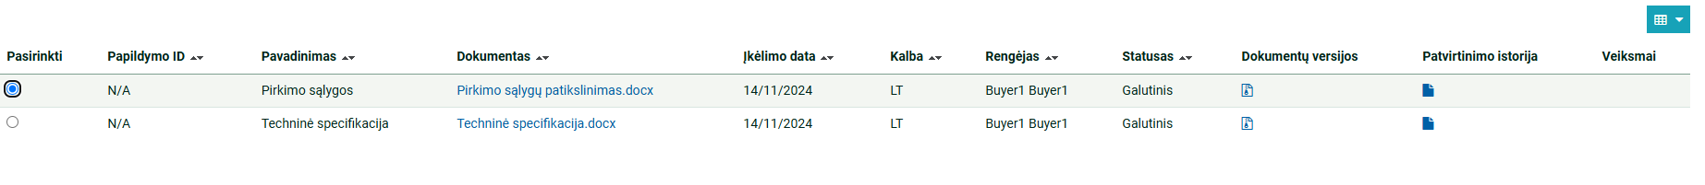
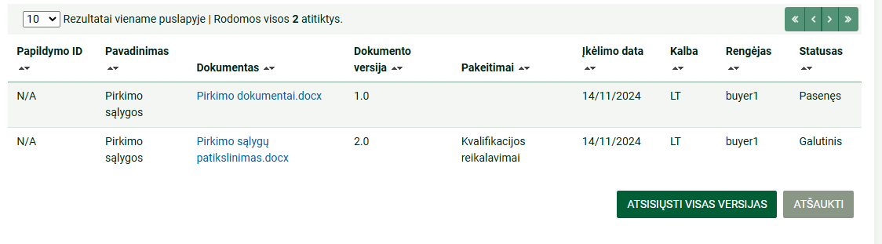
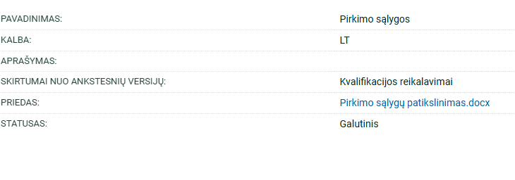
Pirkimo kūrimas
Pirkimo dokumento projekto koregavimas:
1
Pakoreguoto dokumento statusas iš „Projektas“ pasikeičia į „Galutinis“
Įkeltų dokumentų versijas ir pakeitimų aprašymus pirkimo vykdytojas gali matyti skiltyje „Dokumentų versijos“. Tiekėjams matomas tik dokumentas, kurio statusas „Galutinis“ ir pakeitimų aprašymas skiltyje „Pakeitimai“
Paspaudus šį simbolį atsidaro langas:
2
Paspaudus skiltį „Peržiūrėti“ matoma paskutinės dokumento versijos informacija

Slide 27
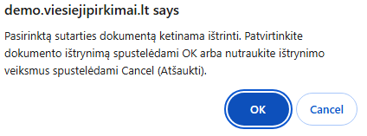
Pirkimo kūrimas
Pirkimo dokumento projekto ištrynimas:
1
2
Pirkimo vykdytojas norėdamas ištrinti dokumento projektą turi pasirinkti dokumentą ir spustelėti šį simbolį.
3

Slide 28
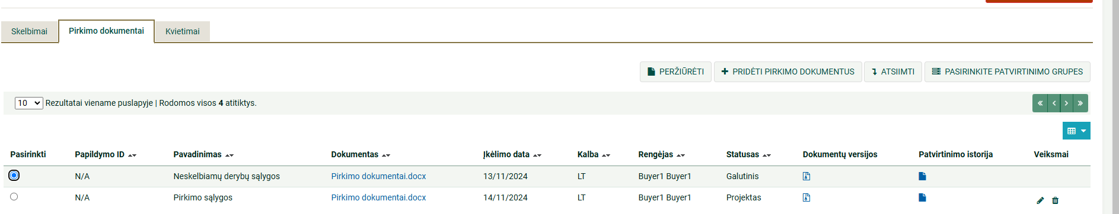
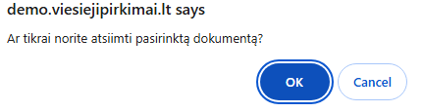
Pirkimo kūrimas
Galutinio pirkimo dokumento atsiėmimas:
2
1
Pirkimo vykdytojas norėdamas atsiimti galutinį dokumentą turi pasirinkti dokumentą ir spustelėti mygtuką „Atsiimti“. Atsiimtas galutinis dokumentas bus matomas tik pirkimo vykdytojui, viešai jis nėra matomas.
3
Atsiėmus galutinį dokumentą, dokumento statusas pasikeičia į „Atšaukiama“.

Slide 29
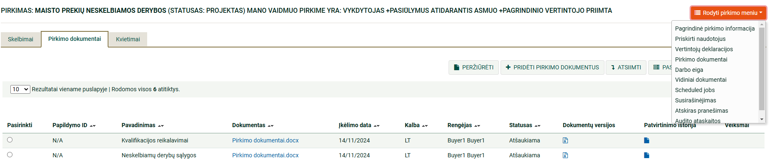
Pirkimo kūrimas
Vidiniai dokumentai:
1
2
SVARBU! Srityje „Vidiniai dokumentai“ pateikiama informacija nėra viešai prieinama. Šioje srityje įkeliamas dokumentas, kuriame nurodoma kaina arba sąnaudos, kurios bus naudojamos vertinant, ar pasiūlyme nurodyta kaina arba sąnaudos nėra per didelės ir pirkimo vykdytojui nepriimtinos, kaip nustatyta Viešųjų pirkimų tarnybos direktoriaus 2017 m. birželio 21 d. įsakymo Nr. 1S-92 „Dėl Skelbimų teikimo Viešųjų pirkimų tarnybai tvarkos ir reikalavimų skelbiamai supaprastintų pirkimų informacijai aprašo ir supaprastintų pirkimų skelbimų tipinių formų patvirtinimo“ 6¹ punkte.

Slide 30
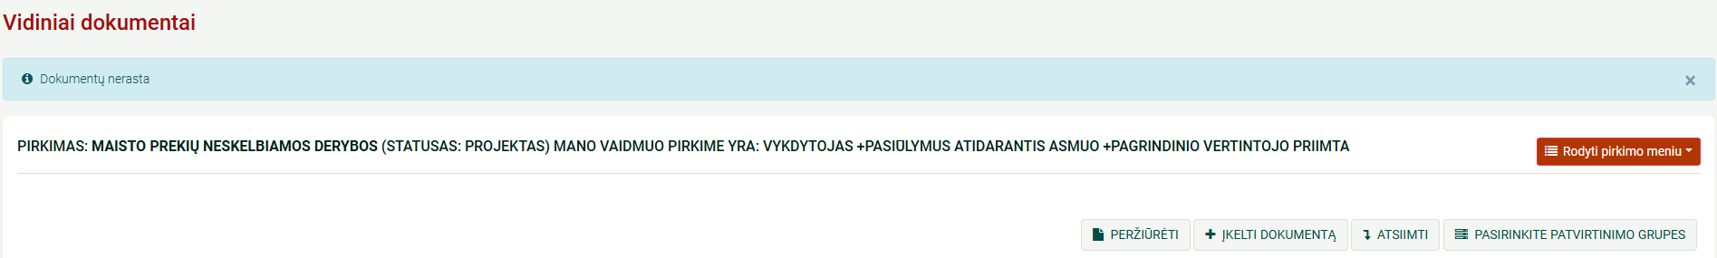
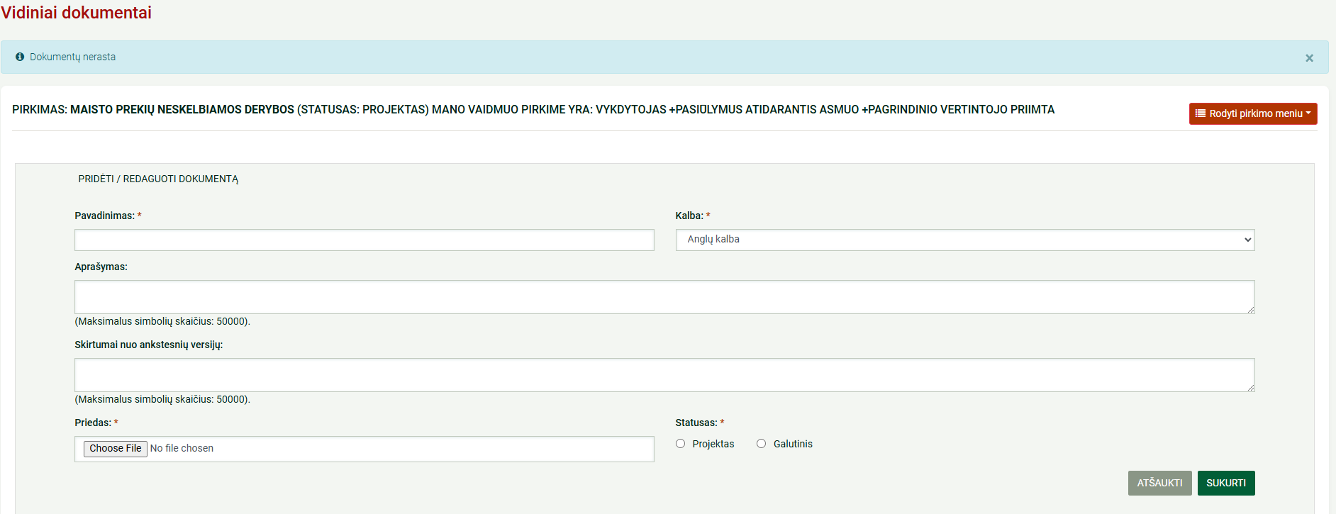
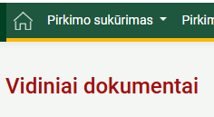
Pirkimo kūrimas
1
3
2
Dokumentai į sritį „Vidiniai dokumentai“ keliami / koreguojami / naikinami tokiu pačiu būdu, kaip ir pirkimo dokumentai (žr. 23-28 skaidres).

Slide 31
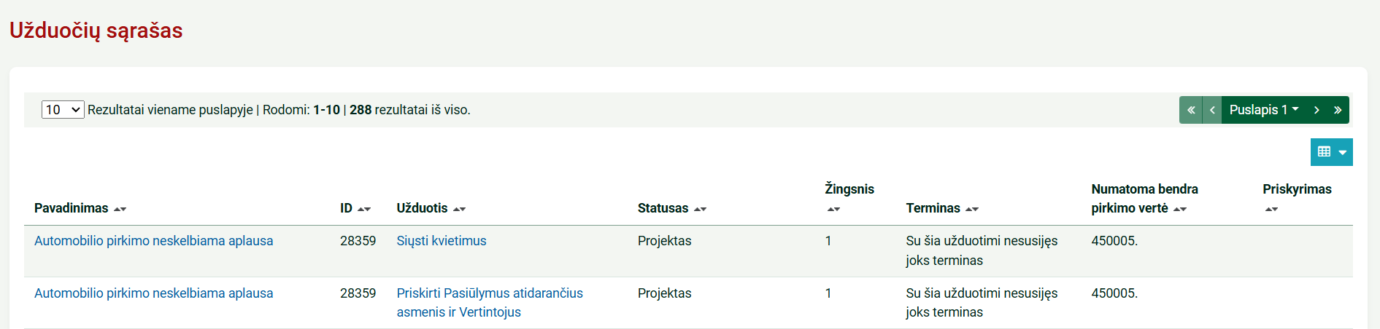
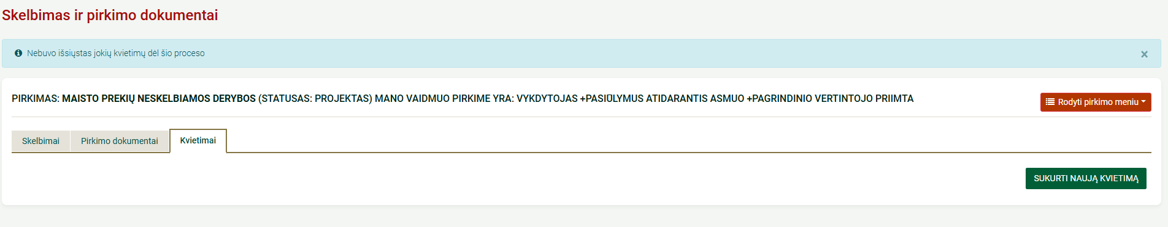
Pirkimo kūrimas
Pasirenkama užduotis „Siųsti kvietimus“
Spaudžiama „Sukurti naują kvietimą“

Slide 32
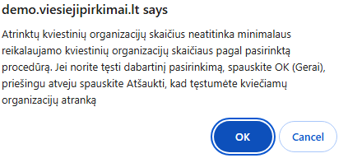
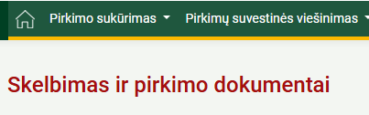
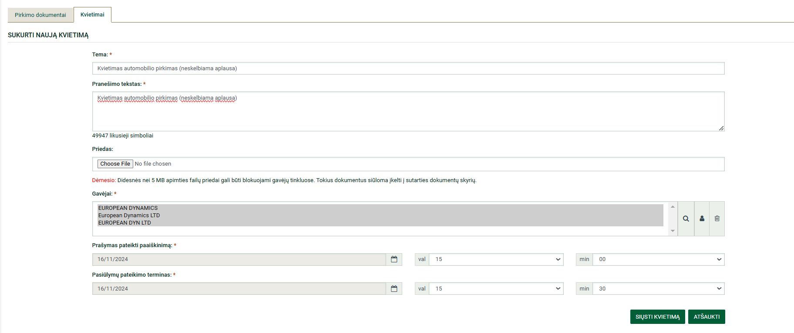
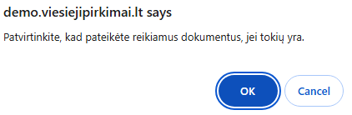
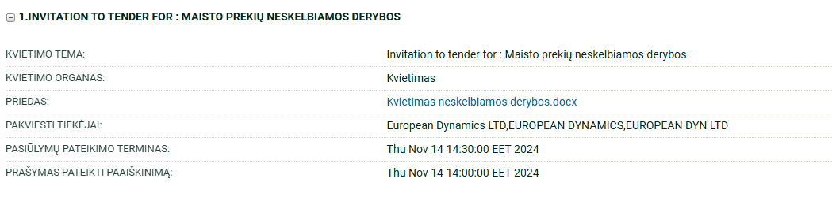
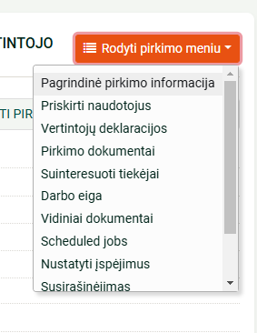
Pirkimo kūrimas
Kvietimo sukūrimas:
4
2
3
Išsiųstas kvietimas
1
Laukas „Tema“ užpildomas automatiškai. Šis laukas gali būti koreguojamas.
Užpildomas „Pranešimo tekstas“ laukas.
Pasirenkami gavėjai (detaliau žr. 34 skaidrėje)
Laukai „Prašymas pateikti paaiškinimą“ ir „Pasiūlymų pateikimo terminas“ užpildomi automatiškai. Šis laukas gali būti koreguojamas. Pakoregavus šį lauką informacija automatiškai atsinaujina dalyje „Pagrindinė pirkimo informacija“.
Supildžius privalomus laukus spaudžiamas mygtukas „Siųsti kvietimą“.
Privalomi laukai

Slide 33
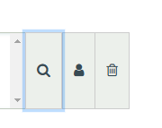
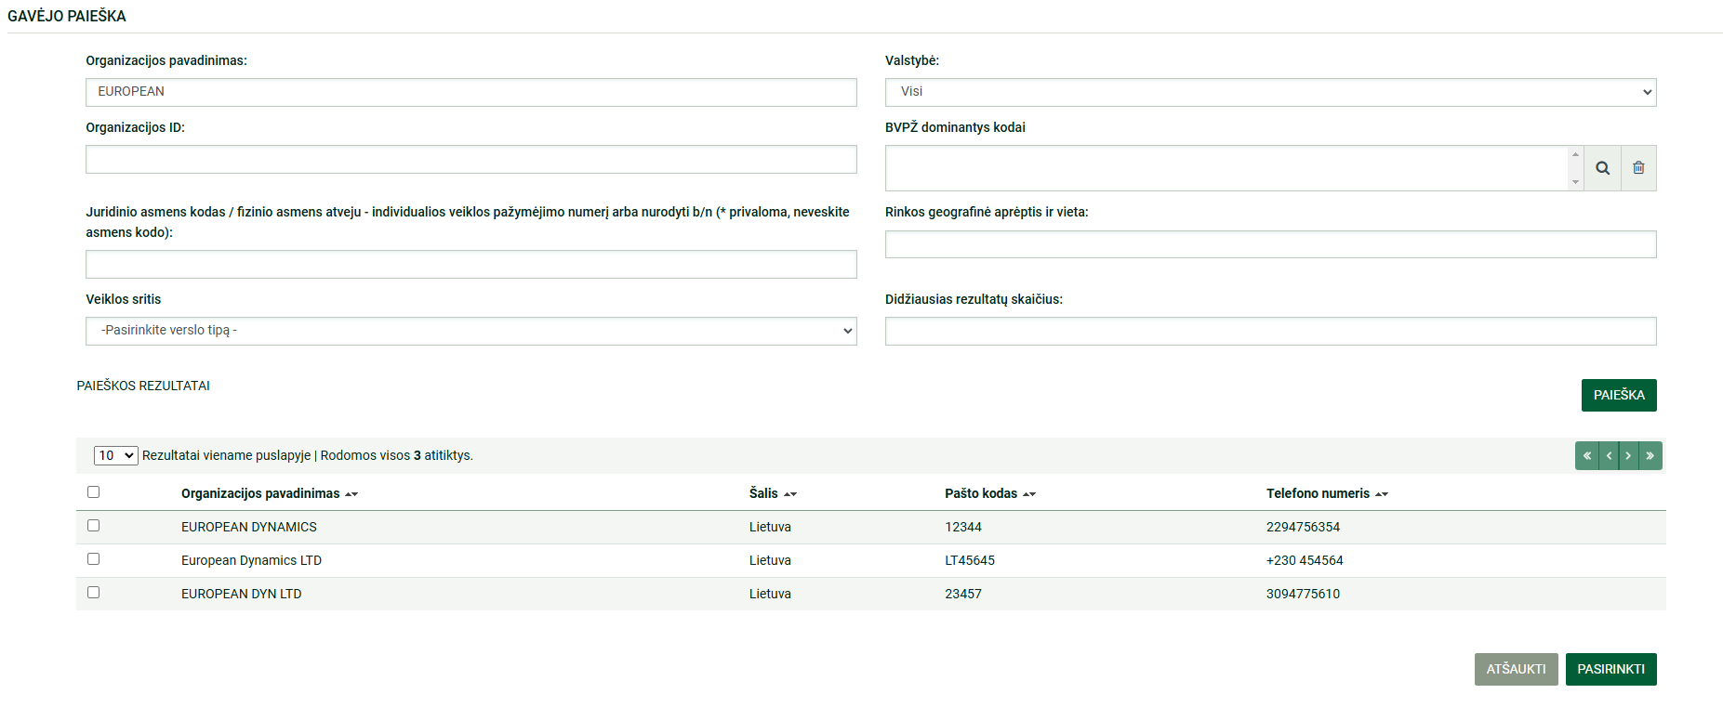
Pirkimo kūrimas
Gavėjų paieška:
Gavėjų paieška vykdoma paspaudus paieškos mygtuką
1
Gavėjų paieška vykdoma įvedus norimo kviesti tiekėjo duomenis pvz. pavadinimas / juridinio asmens kodas. Įvedus atitinkamus duomenis apie tiekėją spaudžiamas mygtukas „Paieška“.
Sistema iškarto pateikia paieškos rezultatus. Pirkimo vykdytojas pasirenka tiekėją ir spaudžia mygtuką „Pasirinkti“ .
2
Pirkimo vykdytojas norėdamas pašalinti atitinkamą gavėją iš sąrašo, turi pasirinkti gavėją ir paspausti šį simbolį.

Slide 34
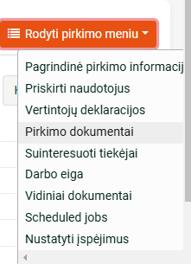
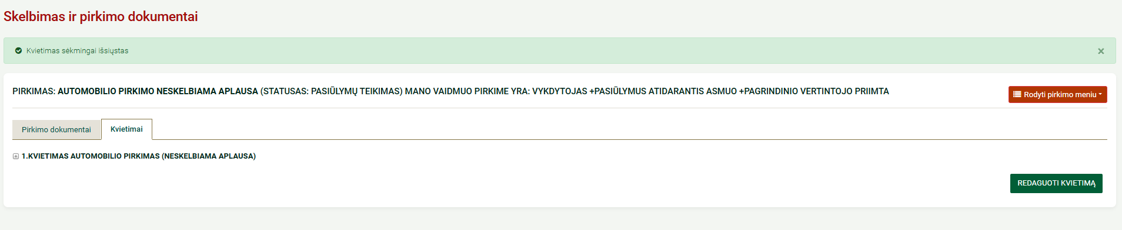
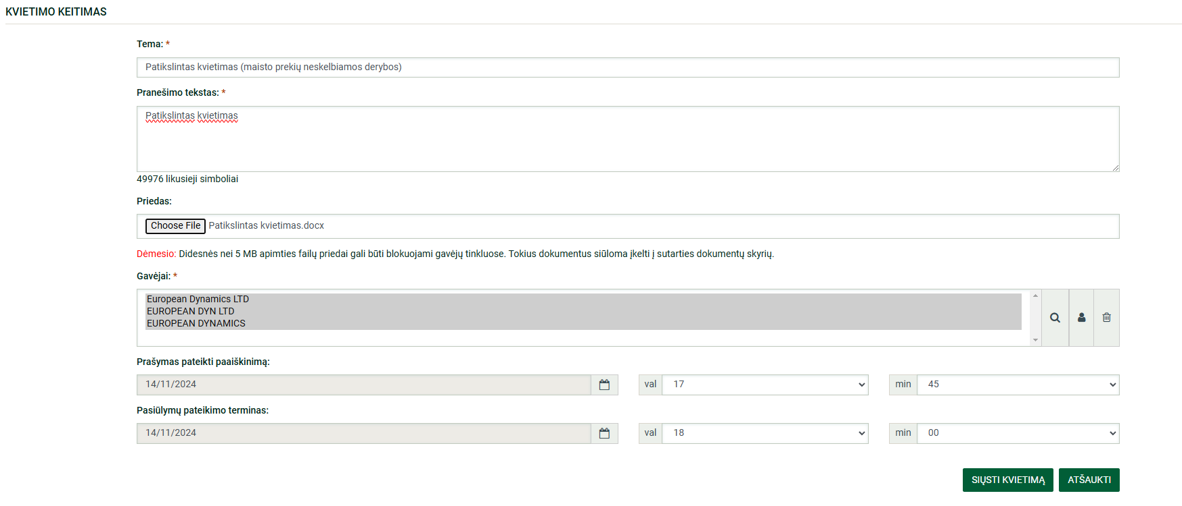
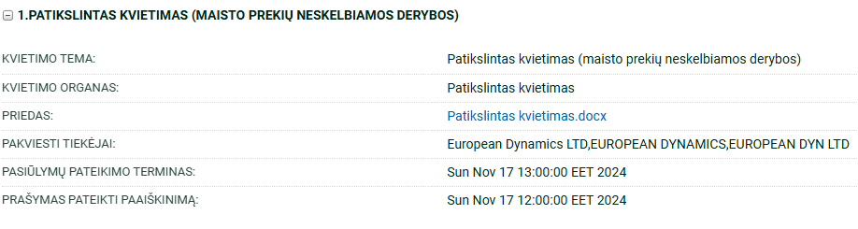
Pirkimo kūrimas
Kvietimo redagavimas:
1
2
Pirkimo vykdytojas norėdamas iki pasiūlymo pateikimo termino pabaigos patikslinti kvietimą turi paspausti „Redaguoti kvietimą“
3
Svarbu! Pridėjus papildomą tiekėją, būtinai siunčiamame kvietime turi likti ir jau pakviesti tiekėjai. Nenurodžius pirmiau pakviestų tiekėjų, jie negalės teikti pasiūlymų, kadangi sistemoje kvietimo nematys.
Išsiųstas patikslintas kvietimas
Pirkimo vykdytojas redaguodamas kvietimą, turi užpildyti visus privalomus laukus kaip nurodyta 33 skaidrėje ir paspausti mygtuką „Siųsti kvietimą“
4
3

Slide 35
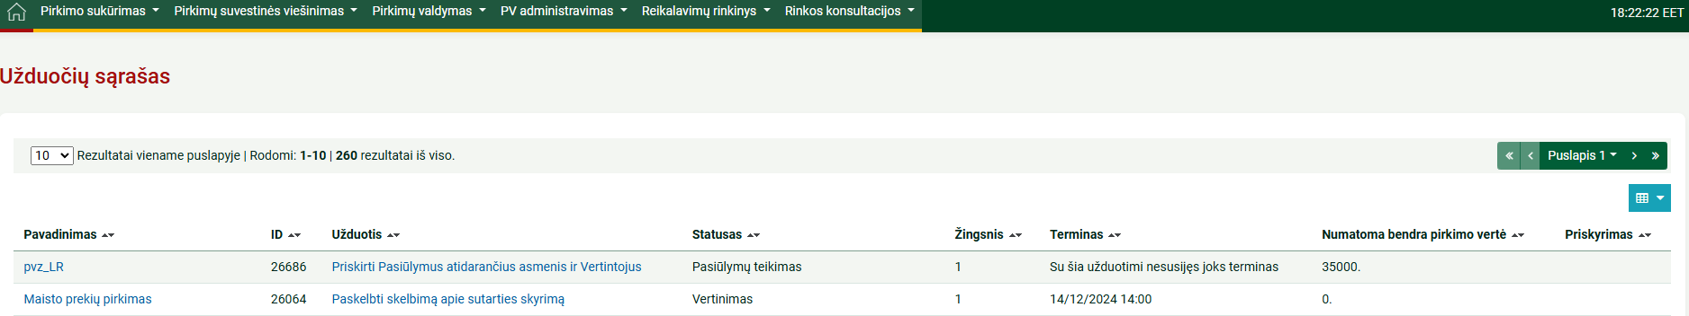
Susipažinimas su pirminiais pasiūlymais
Pasirenkama užduotis „Susipažinti su pasiūlymais“

Slide 36
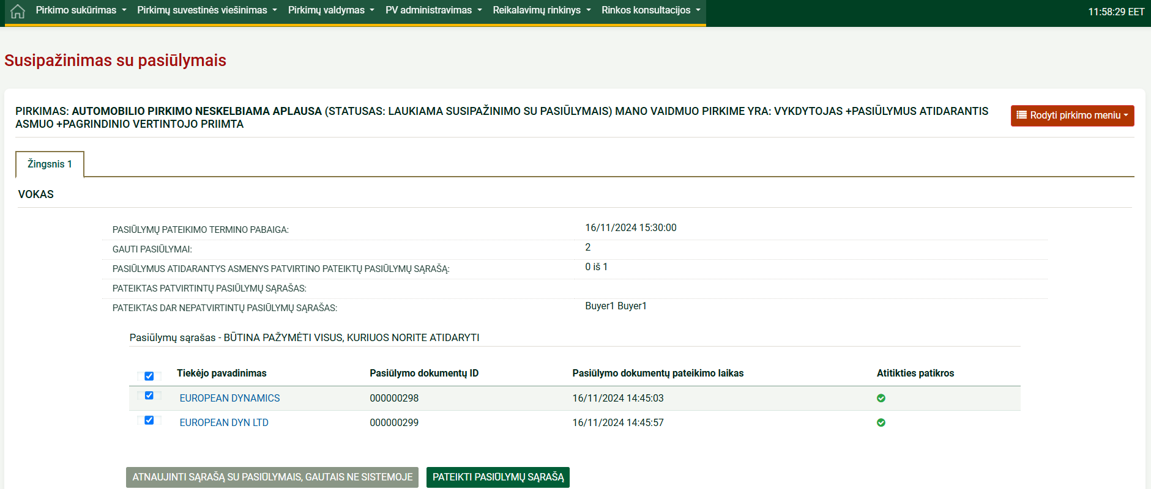

Susipažinimas su pasiūlymais
4
1
2
SVARBU! Būtina pažymėti visus pasiūlymus, kuriuos norite atidaryti. Priešingu atveju nepažymėti pasiūlymai automatiškai bus atmesti.
3

Slide 37



Susipažinimas su pasiūlymais
Pasirenkama užduotis „Patikrinkite interesų konfliktą“
Susipažinus, pasirenkama „Priimti“. Jei pažymima „Atmesti“, paskirtas asmuo nebegali dalyvauti pirkimo procese, ir pirkimo vykdytojas privalo paskirti kitą vertintoją.
1
3
2

Slide 38




Pasiūlymų vertinimas
Pasirenkama užduotis „Įvesti vertinimo rezultatus“.
4
2
1
SVARBU! Paspaudus šį simbolį atsiunčiami tiekėjo pasiūlymo dokumentai.
Įvertinus pasiūlymus įrašomos pasiūlymų kainos / ekonominio naudingumo balai. Pastaba. Jei vertinant pasiūlymus pagal kainos / sąnaudas ir kokybės santykį pasiūlymas atmetamas nesuteikus balo, įrašomas „0“.
3

Slide 39




Pasiūlymų vertinimas
1
2
Pasirenkama užduotis „Pasiūlymų eilė prieš atidėjimo laikotarpį“.
Nustatyta pasiūlymų eilė
4
3
5

Slide 40



Pasiūlymų vertinimas
1
Pasirenkama užduotis „Paskelbti vertinimo rezultatus“.
3
SVARBU! Šiame lange informacija nepildoma. Spaudžiama „Tęsti nesiunčiant pranešimų“.
2

Slide 41





Pasiūlymų vertinimas
Susirašinėjimo priemonėmis informavus tiekėjus apie galutinių pasiūlymų vertinimo rezultatus, prasideda atidėjimo laikotarpis (kuris sistemiškai nustatytas 14 kalendorinių dienų), kurio galima netaikyti arba užbaigti anksčiau. Norėdami netaikyti atidėjimo laikotarpio ir pereiti prie kitos užduoties:
1
2
6
5
3
4

Slide 42



Pasiūlymų vertinimas
Pasirenkama užduotis „ Pasiūlymų eilė po atidėjimo termino pabaigos“.
2
3
Jei atidėjimo termino metu buvo gauta pretenzijų ir pasiūlymų vertinimo rezultatai keičiasi, spaudžiama „Atmesti ir prašyti pakartotinio įvertinimo“ ir „OK“. Pirkimo vykdytojas sugražinamas į susipažinimo su pasiūlymais etapą ir turi iš naujo atlikti pasiūlymų vertinimą (žr. 36-42 skaidres).
1

Slide 43

Sutarties sudarymas
Pasirenkama užduotis „Sudaryti sutartį“. Pastaba. Šią užduotį rekomenduojama pradėti vykdyti tuomet, kai su tiekėju pasirašyta sutartis.

Slide 44



Sutarties sudarymas
Įvedama „Sutarties vertė“. Reikšmė nurodoma su PVM.
1
Pasirenkamas tiekėjas su kuriuo bus sudaroma sutartis
2

Slide 45



Sutarties sudarymas
1
Pasirenkama užduotis „Įveskite laimėjusių tiekėjų atsakymus“.
2
3
4

Slide 46







Pirkimo užbaigimas kai pasiūlymai yra atmetami arba pirkime nėra gauta pasiūlymų
Užduoties „Susipažinti su pasiūlymais“ vykdymas, kai pirkime nėra gauta pasiūlymų:
Užduoties „Susipažinti su pasiūlymais“ vykdymas, kai pirkime visi pasiūlymai atmetami:
1
2
3
Vykdant pirkimą neskelbiamos apklausos ir negavus pasiūlymų ar juos atmetus bus matoma užduotis „Atšaukti pirkimą“, su kuria nieko daryti nereikia, t. y. palikite sąraše.

Slide 47




Pirkimo nutraukimas, kai pirkimo vykdytojas priima sprendimą pirkimą nutraukti (netaikoma kai pasiūlymai yra atmetami arba pirkime nėra gauta pasiūlymų)
Pirkimo vykdytojui priėmus sprendimą nutraukti pirkimo procedūras:
prie pirkimo pavadinimo skliaustuose įrašyti NUTRAUKTAS, kad tiekėjai neteiktų pasiūlymų. Tai padaryti konkretaus pirkimo aplinkoje pasirinkus mygtuką Koreguoti pirkimo informaciją (1), tuomet Pavadinimo laukelyje pridėjus (NUTRAUKTAS) (2) ir paspaudus Išsaugoti pakeitimus (3):
apie tokį sprendimą jis turi susirašinėjimo priemonėmis informuoti tiekėjus:
pranešimą apie pirkimo nutraukimą pridėti prie pirkimo dokumentų (jei tokia sąlyga nurodyta pirkimo dokumentuose)
jokie papildomi veiksmai sistemoje neatliekami, taip pat nevykdomos su šiuo pirkimu susijusios užduotys (jos paliekamos užduočių sąraše).
2
3
1

Slide 48
Dėl papildomai iškilusių klausimų galite kreiptis tel. +370 5 219 7000 arba el. paštu pagalba@vpt.lt

